Slide 1
Vektor háború
Szirmay-Kalos László

Slide 2
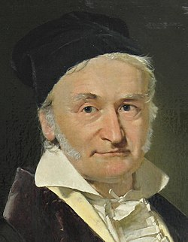
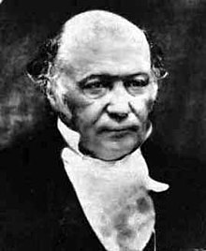
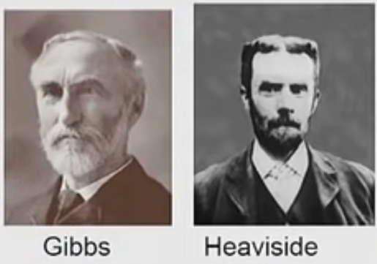
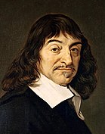
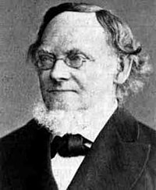
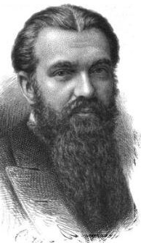
Vektor háború
Gauss:
Komplex szám
1825
Hamilton:
Kvaternió
1843
$$[x,y,z]$$
Clifford:
Geometriai
Algebra
1879
Descartes
Koordináták
1637
Grassman:
Grassmann algebra
1844

Slide 3
2D geometria = vektor algebra
Koordinátákkal számolható, de szerkeszthető is (tenzor)
Pont: $p=\left[x,y,1\right]$
Vektor: $v=\left[x,y,0\right]$
Eltolás: $p^{′}=p+v$ Invertálható, van kivonás
(Eltolás), forgatás, skálázás:
$\left[x^{′},y^{′},1\right]=[x,y,1]$
$$\left[\begin{matrix}a & e & 0 \\ b & f & 0 \\ c & d & 1\end{matrix}\right]$$

Slide 4
Nincs rendes szorzás! Vektor osztás?
Skaláris szorzás:
Kivezet a vektorok köréből
Nem asszociatív
Nem invertálható, független egyenletek száma kisebb, mint a vektor koordinátáinak száma:
$v∙a=b$ ⇒ $\left|v\right|\left|a\right| cos\left(α\right)=b$
Vektoriális szorzás:
Csak 3D-ben kétváltozós
Nem asszociatív
Nem invertálható
$v×a=b$ ⇒ $v$ síkja ismert és $\left|v\right|\left|a\right| sin\left(α\right)=|b|$
A (skaláris + külső) invertálható volna

Slide 5
Külső (wedge) szorzat
$$B=v1∧v2$$
α
$$v2$$
Definíció: ${|v}_{1}∧v_{2}|=\left|v1\right|\left|v2\right|sin\left(α\right)$
Jelentés: Irányított terület/térfogat
Multivektor: $V=s+v+B$
Összeadás, skálázás a szokásos módon
Tulajdonságok:
Asszociatív
Antiszimmetrikus: $v1∧v2=−v2∧v1$
Disztributív: $v1∧\left(v2+v3\right)=v1∧v2+v1∧v3$
$$v1$$
$$v1∧v2∧v3$$
$$v3$$
$$v2$$
$$v1$$

Slide 6
Műveletek bivektorokkal
Számmal szorzás: értelemszerű
Összeadás:
Belső szorzat: A bivektor síkjában, a vektorra merőleges

Slide 7
Külső szorzat példa: Forgatónyomaték
Vektoriális szorzat
Külső szorzat
$$f$$
$$f$$
$$r$$
$$r$$
$$M=r×f$$
$$M=r∧f$$

Slide 8
2D geometria = komplex szám
Pont:
$z_{p}=x_{p}+y_{p}i$ $=Re^{iα}=R\cos{α}+iR\sin{α}$
Eltolás: $z_{t}=x_{t}+y_{t}i$
$${{ z}_{p}}^{′}=z_{p}+z_{t}$$
Irányfüggetlen skálázás: $z_{s}=s$
$${z_{p}}^{′}=z_{p}∙z_{s}$$
Forgatva nyújtás: $z_{r}=x_{r}+y_{r}i=se^{iφ}$
${z_{p}}^{′}=z_{p}∙z_{r}=Rs{∙e}^{i(α+φ)}$
Forgatás = egység abszolút értékű komplex szám

Slide 9
Komplex számok algebrája
struct Complex {
float x, y;
Complex(float x0, float y0) { x = x0, y = y0; }
Complex operator+(Complex r) { return Complex(x + r.x, y + r.y); }
Complex operator-(Complex r) { return Complex(x - r.x, y - r.y); }
Complex operator*(Complex r) {
return Complex(x * r.x - y * r.y, x * r.y + y * r.x);
}
Complex operator/(Complex r) {
float l = r.x * r.x + r.y * r.y;
return (*this) * Complex(r.x / l, -r.y / l); // conjugate
}
};
Complex Polar(float r, float phi) { // Constructor
return Complex(r * cosf(phi), r * sinf(phi));
}
Notes:
Vectors and matrices are not the only way to represent 2D points, translations and transformations. Complex numbers can do it all.
A complex number can represent a point. A complex number can also represent a translation vector, i.e. a translation if the vector’s complex number is added to the point’s complex number.
Finally, a complex number is also a rotation and scaling if multiplication is executed.

Slide 10
2D transzformációk komplex számokkal
A p pontot az (1,-1) pivot pont körül nyújtsuk 2-szeresére és forgassuk el t-vel, majd toljuk el a (2, 3) vektorral és végül nyújtsuk az origó körül 0.8-szorosára és forgassuk –t/2-radiánnal:
Complex p, tp;
Complex pivot(1,-1);
tp = (((p - pivot) * Polar(2,t) + pivot) + Complex(2,3)) * Polar(0.8,-t/2);
Notes:
A C++ class implementing complex arithmetics can be used to implement a sequence of transformations.

Slide 11
És 3D-ben?
Eltolás, skálázás (összeadás, skalárral szorzás) tetszőleges dimenzióban általánosítható.
Forgatás?
Ha lineáris művelet, akkor mátrixszal megadható: $r’=R\left(r\right)$
$$x^{′}i+y^{′}j+z^{′}k=R\left(xi+yj+zk\right)=xR\left(i\right)+yR\left(i\right)+zR\left(k\right)$$
$$\left[\begin{matrix}R\left(i\right).x & R\left(i\right).y & R\left(i\right).z \\ R\left(j\right).x & R\left(j\right).y & R\left(j\right).z \\ R\left(k\right).x & R\left(k\right).x & R\left(j\right).z\end{matrix}\right]$$
$$\left[x^{′},y^{′},z^{′}\right]=[x,y,z]$$

Slide 12
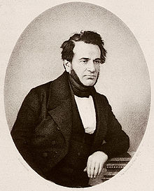
Origón átmenő d tengely körüli forgatás: (Olinde) Rodrigues formula
$d$: forgatási tengely,
egységvektor
$$φ$$
$$r||=d(rd)=r’||$$
$$r$$
$$r’$$
$$= r’||+r’$$
$$φ$$
$$r=$$
$$r−d(rd)$$
$$r  = dr=dr$$
$$r’$$
$$r’||$$
$$r$$
$$r $$
$$r’=d(rd)+(r−d(rd))cos⁡(φ)+dr sin⁡(φ)$$
$$= r cos⁡(φ)+d(rd)(1−cos⁡(φ))+dr sin⁡(φ)$$

Slide 13
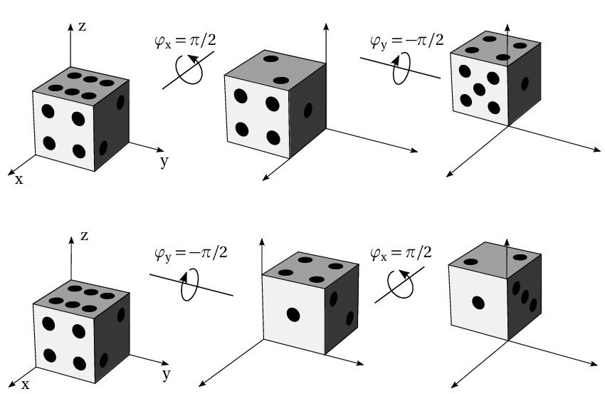
Komplex szám működik 3D-ben?
$z=x+yi+zj$
Összeadás és irányfüggetlen skálázás OK
Forgatás mint szorzás? Tulajdonságok:
Asszociatív, összeadásra disztributív (biz: mátrix)
Nem kommutatív
Invertálható
$i2=?, j2=?, ij=?, ji=?$

Slide 14
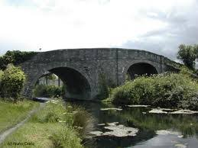
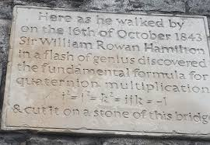
(Sir William Rowan) Hamilton Kvaternió: 4D komplex szám
$q=[s,x,y,z]=[s,d]=s+xi+yj+zk$
$q1+q2=[s1+s2, x1+x2, y1+y2, z1+z2]$
$aq=qa=[as,ax,ay,az]$
$|q|=\sqrt{s^{2}+x2+y2+z2}$
Szorzás:
$i2 =j2=k2=ijk=−1$
$ij=k,$ $ji=−k, jk=i, kj=−i, ki=j, ik=−j$
Szorzás asszociatív, de nem kommutatív,
Összeadásra disztributív
Van egységelem: $[1,0,0,0]$
Van inverz: $q^{−1}=[s,−d]/|q|2 ,{ q}^{−1}q=qq^{−1}=[1,0,0,0]$
$$[s1,d1][s2,d2] = [s1s2−d1d2, s1d2+s2d1+d1×d2]$$
 | $$1$$ | $$i$$ | $$j$$ | $$k$$
$$1$$ | $$1$$ | $$i$$ | $$j$$ | $$k$$
$$i$$ | $$i$$ | $$−1$$ | $$k$$ | $$−j$$
$$j$$ | $$j$$ | $$−k$$ | $$−1$$ | $$i$$
$$k$$ | $$k$$ | $$j$$ | $$−i$$ | $$−1$$
Notes:
Quaternions are 4D generalizations of complex number. Hamilton generalized them to 4D, because he realized that it is impossible to 3D without sacrificing the associative property of multiplication. Associativity is badly needed if we wish to represent rotations with quaternion multiplications since rotations, and generally transformations are associativ.

Slide 15
Kvaternió = forgatás α szöggel az origón átmenő d irányú tengely körül
$$q=[cos⁡(/2), d sin⁡(/2)], |d| = 1$$
$q[0,u]q^{−1}=[0,v]$, $v$ az $u$ elforgatottja a $d$ körül α-val
Rodriguez: $v=u cos⁡()+d(ud)(1−cos⁡())+d×u sin⁡()$
Bizonyítás $d$ merőleges $u$esetre (párhuzamos→HF):
Rodriguez: $v=u cos⁡()+d×u sin⁡()$
Kvaternió:
$$[cos⁡(α/2), d\sin{(α/2)}]⋅[0,u]=[0, ucos⁡(α/2)+d×u\sin{(α/2)}]=[0,u^{∗}]$$
$$[0,u^{∗}]⋅[cos⁡(α/2), −d\sin{(α/2)}]=[0,u^{∗}cos⁡(α/2) −u^{∗}×d\sin{(α/2)}]$$
$$/2$$
$$/2$$
$$[s1,d1][s2,d2] = [s1s2−d1d2, s1d2+s2d1+d1×d2]$$

Slide 16
Implementáció: q = s+xi+yj+zk = vec4
struct vec4 {
float x, y, z, w;
…
};
vec4 qmul(vec4 q1, vec4 q2) { // kvaternió szorzás
vec3 d1(q1.x, q1.y, q1.z), d2(q2.x, q2.y, q2.z);
return vec4(d2 * q1.w + d1 * q2.w + cross(d1, d2),
q1.w * q2.w - dot(d1, d2));
}
vec4 quaternion(float ang, vec3 axis) { // konstruálás
vec3 d = normalize(axis) * sinf(ang / 2);
return vec4(d.x, d.y, d.z, cosf(ang / 2));
}
$$[s1,d1][s2,d2] = [s1s2−d1d2, s1d2+s2d1+d1×d2]$$
vec3 Rotate(vec3 u, vec4 q) {
vec4 qinv(-q.x, -q.y, -q.z, q.w); // conjugate
vec4 qr = qmul(qmul(q, vec4(u.x, u.y, u.z, 0)), qinv);
return vec3(qr.x, qr.y, qr.z);
}

Slide 17
GPU shader programozás GLSL nyelven
$$[s1,d1][s2,d2] = [s1s2−d1d2, s1d2+s2d1+d1×d2]$$
uniform vec4 q; // quaternion as uniform variable
in vec3 u; // Varying input: vertex
vec4 qmul(vec4 q1, vec4 q2) {
vec3 d1 = q1.xyz, d2 = q2.xyz;
return vec4(d2 * q1.w + d1 * q2.w + cross(d1, d2),
q1.w * q2.w - dot(d1, d2));
}
void main() { // vertex shader program
vec4 qinv = vec4(-q.xyz, q.w); // conjugate
vec3 v = qmul(qmul(q, vec4(u, 0)), qinv).xyz;
gl_Position = vec4(v, 1);
}

Slide 18
Automatikus deriválás
“Navigare necesse est,
vivere non est necesse.” Cnaeus Pompeius Magnus
Szirmay-Kalos László

Slide 19
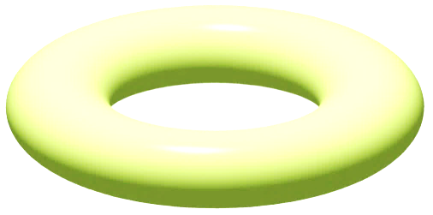
Inverz feladatok
Kép
Virtuális világ modell
képszintézis
Tórusz $R,ρ$ sugarakkal
$${\left(R−\sqrt{x^{2}+y^{2}}\right)}^{2}+z^{2}−ρ^{2}=0$$
gépi látás
x képe és
input kép
közti hiba
Függvény inverz
$$f\left(∙\right):$$
képszintézis
$$y=f(x)$$
$$y:$$
kép
$$x:$$
modell
$$x$$
$$x\text{∗}$$

Slide 20
Hogyan NE deriváljunk!
$$f′(x)≈\frac{f\left(x+∆\right)−f(x) }{∆}$$
Kivonás: 
1234.569?????
$−$1234.567?????
0.002?????
7 értékes jegy
7 értékes jegy
1 értékes jegy
$$x$$
$$x+∆$$
$$x+∆$$
$$f(x)$$
$$\frac{\sin\left(t\right)\left(\sin\left(t\right)+3\right)4}{\tan\left(\cos\left(t\right)+2\right)}$$

Slide 21
(William) Clifford algebra: Hiperszám
Tanítsuk meg a C++-t deriválni (is)!
Hiperszám: $z=x+yi$, ahol
$i2=−1$ : komplex szám; $i2=1$: hiperbolikus szám;
$i2=0$ : duális szám, a deriváláshoz ez kell
függvény
derivált
össz/különb
függvény össz/kül
össz/kül deriváltja
$\text{(}\text{x}\text{1}\text{+}\text{y}\text{1}\text{i}\text{)}±\text{(}\text{x}\text{2}\text{+}\text{y}\text{2}\text{i}\text{) = (}\text{x}\text{1}±\text{x}\text{2}\text{) + (}\text{y}\text{1}±\text{y}\text{2}\text{)}\text{i}$
$$\text{(}\text{x}\text{1}\text{+}\text{y}\text{1}\text{i}\text{)}\text{⋅}\text{(}\text{x}\text{2}\text{+}\text{y}\text{2}\text{i}\text{) = (}\text{x}\text{1}\text{x}\text{2}\text{) + (}\text{x}\text{1}\text{y}\text{2}\text{+}\text{y}\text{1}\text{x}\text{2}\text{)}\text{i}\text{ +(}\text{y}\text{1}\text{y}\text{2}\text{)}\text{i}\text{2 }$$
$$\frac{\text{x}\text{1}\text{+}\text{y}\text{1}\text{i}}{\text{x}\text{2}\text{+}\text{y}\text{2}\text{i}}\text{ =}\frac{\left(\text{x}\text{1}\text{+}\text{y}\text{1}\text{i}\right)\left(\text{x}\text{2}\text{−}\text{y}\text{2}\text{i}\right)}{\left(\text{x}\text{2}\text{+}\text{y}\text{2}\text{i}\right)\left(\text{x}\text{2}\text{−}\text{y}\text{2}\text{i}\right)}\text{=}\frac{\text{x}\text{1}\text{x}\text{2}\text{+}\left(\text{y}\text{1}\text{x}\text{2}\text{−}\text{x}\text{1}\text{y}\text{2}\right)\text{i}\text{−}\left(\text{y}\text{1}\text{y}\text{2}\right)\text{i}\text{2}}{x_{2}^{2}−y_{2}^{2}\text{i}\text{2}}$$
szorzat
függvény szorzat
szorzat deriváltja
hányados deriváltja
hányados
függvény hányados
$$\text{=}\frac{\text{x}\text{1}}{x_{2}^{}}\text{+}\frac{\text{y}\text{1}\text{x}\text{2}\text{−}\text{x}\text{1}\text{y}\text{2}}{x_{2}^{2}}\text{i}$$
Notes:
The set of complex numbers is a special case of hyper numbers of Clifford algebras that deal with numbers of form x+yi where x and y are real numbers and i is a symbol, and the same arithmetic rules apply for such numbers as for real ones. To use the arithmetic rules, we should decide what is the value of i^2. Complex numbers define it as -1, in Clifford algebra, this is up to us.
If we take the option of i^2=0, then we have dual numbers and the rules will be equivalent to the rules of derivatives assuming x the function value and y the derivative. Thus, we can derivate without approximations specifying only the function, the derivative is obtained automatically.

Slide 22
Miért működik?
Taylor sor:
$$f\left(x+ε\right)=f\left(x\right)+f′\left(x\right)ε+f^{r}\left(x\right)ε^{2}$$
$$g\left(x+ε\right)=g\left(x\right)+g′\left(x\right)ε+g^{r}\left(x\right)ε^{2}$$
$$\left(fg\right)\left(x+ε\right) =\left(fg\right)\left(x\right) +{\left(fg\right)}^{′}\left(x\right)ε +{(fg)}^{r}\left(x\right)ε^{2}$$
$$f\left(x+ε\right)g\left(x+ε\right)=f\left(x\right)g\left(x\right)+\left(f\left(x\right)g^{′}\left(x\right)+f′\left(x\right)g\left(x\right)\right)ε+{(fg)}^{r}\left(x\right)ε^{2}$$
Elsőrendű közelítés:
$f\left(x+ε\right)≈f\left(x\right)+f^{′}\left(x\right)ε$, $ε^{2}=0$

Slide 23
Duális szám osztály
struct Dnum {
float f, d; // function and derivative values
Dnum(float f0, float d0 = 0) { // constant’ = 0
f = f0, d = d0;
}
Dnum operator+(Dnum r) { return Dnum(f + r.f, d + r.d); }
Dnum operator-(Dnum r) { return Dnum(f - r.f, d - r.d); }
Dnum operator*(Dnum r) { return Dnum(f * r.f, f * r.d + d * r.f); }
Dnum operator/(Dnum r) {
return Dnum(f / r.f, (d * r.f – f * r.d) / r.f / r.f);
}
};
Notes:
Cliff implements the arithmetic rules of derivation.

Slide 24
Duális szám alkalmazása
Deriválás nélkül:
Deriválással együtt:
Deriválással együtt szebben, kihasználva a default paraméterezést a konstruktorban:
float t = value;
float F = t * a / (t * t + b);
Dnum F = Dnum(t,1) * Dnum(a,0) /
(Dnum(t,1) * Dnum(t,1) + Dnum(b,0));
Dnum t(value, 1);
Dnum F = t * a / (t * t + b);

Slide 25
Elemi függvény
float F, x, y, a;
…
F = 3 * t + a * sin(t);
struct Dnum {
float f, d; // function and derivative values
Dnum(float f0, float d0 = 0) { f = f0, d = d0; }
…
};
Dnum Sin(float t) { return Dnum(sinf(t), cosf(t)); }
Dnum Cos(float t) { return Dnum(cosf(t), -sinf(t)); }
…
Notes:
We also need global functions to specify the derivatives of elementary functions.

Slide 26
Összetett függvény
$$\frac{df(g\left(t\right))}{dt}=\frac{df}{dg}∙\frac{dg}{dt}$$
float F, x, y, a;
…
F = 3 * t + a * sin(t) + cos(y * log(t) + 2);
struct Dnum {
float f, d; // function and derivative values
Dnum(float f0, float d0 = 0) { f = f0, d = d0; }
…
};
Dnum Sin(Dnum g) { return Dnum(sinf(g.f), cosf(g.f) * g.d); }
Dnum Cos(Dnum g) { return Dnum(cosf(g.f), -sinf(g.f) * g.d); }
Dnum Tan(Dnum g) { return Sin(g)/Cos(g); }
Dnum Log(Dnum g) { return Dnum(logf(g.f), 1/g.f * g.d); }
Dnum Exp(Dnum g) { return Dnum(expf(g.f), expf(g.f) * g.d); }
Dnum Pow(Dnum g, float n) {
return Dnum(powf(g.f, n), n * powf(g.f, n - 1) * g.d);
}

Slide 27
Többváltozós függvények
template<class T> struct Dnum {
float f; // function value
T d; // derivatives
Dnum(float f0, T d0 = T(0)) { f = f0, d = d0; }
Dnum operator+(Dnum r) { return Dnum(f+r.f, d+r.d); }
Dnum operator*(Dnum r) { return Dnum(f*r.f, f*r.d + d*r.f); }
Dnum operator/(Dnum r) { return Dnum(f/r.f, (d*r.f–f*r.d)/r.f/r.f); }
};
template<class T> Dnum<T> Exp(Dnum<T> g) {
return Dnum<T>(expf(g.f), expf(g.f) * g.d);
}
F(x,y,z) gradiense:
float x, y, z;
Dnum<vec3> X(x,vec3(1,0,0)), Y(y,vec3(0,1,0)), Z(z,vec3(0,0,1));
Dnum<vec3> F = X*X/a + Y*Y/b + Z*Z/c – 1;
vec3 grad = F.d;

Slide 28
Mire jó? Pálya animáció
heading
$v(t)=(\dot{x}\left(t\right)$,$\dot{y}\left(t\right)$)
$(x\left(t\right)$,$y\left(t\right)$)
position
$x\left(t\right)=\frac{\sin\left(t\right)\left(\sin\left(t\right)+3\right)4}{\tan\left(\cos\left(t\right)+2\right)}$,$y\left(t\right)=\frac{(cos\left(sin⁡(t)\right)8+1)12+2}{{(sin\left(t\right)\sin\left(t\right))}^{3}+2}$
Pálya:
void Animate(float tt) {
Dnum t(tt, 1);
Dnum x = Sin(t)*(Sin(t)+3)*4 / (Tan(Cos(t))+2);
Dnum y = (Cos(Sin(t)*8+1)*12+2)/(Pow(Sin(t)*Sin(t),3)+2);
vec2 position(x.f, y.f), velocity(x.d, y.d);
vec2 heading = normalize(velocity);
Draw(position, heading);
}
Notes:
Suppose we want to animate an object along a path defined by (x(t), y(t)). The position of the object is given by inserting time t into these two functions.
Objects like trains, cars, birds, etc. follow their front (head, beak) during animation, so we should often rotate the object to transform its heading direction into the current direction of movement, which is the current velocity, i.e. the derivative of the path.

Slide 29
Geometriai (Clifford) algebra
“For geometry, you know, is the gate of science, and the gate is so low and small that we can only enter it as a little child.” William Kingdon Clifford
Szirmay-Kalos László

Slide 30
Geometriához használt algebrák állatkertje
Alakzatok
Mozgatások (motorok)
2D
Pont: $[x,y], [x,y,w]$, komplex szám
Egyenes: $ax+by+c=0$
Metrika: skaláris szorzás, külső szorzás
Pont: $[x,y,z], [x,y,z,w]$
Sík: $ax+by+cz+d=0$
Metrika: skaláris szorzás, külső szorzás, vektoriális szorzás
Eltolás: vektor, komplex szám
Forgatás, eltolás, skálázás, tükröz, nyírás, vetítés, …: 3x3-as mátrix
2D forgatva nyújtás: komplex sz.
Deriválás: duális szám
Eltolás: vektor
Forgatás, skálázás, tükrözés, nyírás, vetítés, perspektíva, …: 4x4-es mátrix
Origón átmentő tengely körül 3D forgatás: kvaternió
3D

Slide 31
Geometriai számok és szorzat
Vektor: $v=xe_{1}+ye_{2}$ Ortogonális (skaláris szorzás): $e_{1}∙e_{2}=0$
Geometriai szorzás: asszociatív, disztributív, invertálható
Kapcsolat a valós számokkal: $vv$ legyen valós
$vv=\left(xe_{1}+ye_{2}\right)\left(xe_{1}+ye_{2}\right)=x^{2}e_{1}e_{1}+y^{2}e_{2}e_{2}+xy\left(e_{1}e_{2}+e_{2}e_{1}\right)$
Bázis (geometriai számok): $e_{k}e_{k}=1, 0, −1?$
Antiszimmetrikus: $e_{12}=e_{1}e_{2}=−e_{2}e_{1}={−e}_{21}$
Geometriai (Clifford) szorzat:
$v_{1}v_{2}=\left(x_{1}e_{1}+y_{1}e_{2}\right)\left(x_{2}e_{1}+y_{2}e_{2}\right)=x_{1}x_{2}+y_{1}y_{2}+{(x}_{1}y_{2}−x_{2}y_{1})e_{1}e_{2}$
$v_{1}v_{2}=$ $v_{1}∙v_{2}+v_{1}∧v_{2}$ Inverz: $v^{−1}=\frac{v}{vv}$

Slide 32
2D geometriai algebra
0 dim
1 dim
2 dim
Multivektor: $V=s+xe_{1}+ye_{2}+Be_{12}$
Összeadás, skálázás a szokásos módon
Szorzás (asszociatív, disztributív, nemkommutatív):
skalár és bármi: a szokásos
Pszeudó-skalár és pszeudó-skalár:
$$e_{12}e_{12}=e_{1}e_{2}e_{1}e_{2}={−e}_{1}e_{1}e_{2}e_{2}=−1$$
Ha $x=y=0$, akkor a komplex számokat kapjuk: $e_{12}=I$
Pszeudó-skalárral jobbról/balról: $±90°$-os forgatás
$$\left(xe_{1}+ye_{2}\right)e_{12}={xe_{1}e_{1}e}_{2}+{ye_{2}e_{1}e}_{2}=−ye_{1}+xe_{2}$$
$−$1
$$1$$
$$1$$

Slide 33
Szorzótábla
 | $$1$$ | $$e_{1}$$ | $$e_{2}$$ | $$I$$
$$1$$ | $$1$$ | $$e_{1}$$ | $$e_{2}$$ | $$I$$
$$e_{1}$$ | $$e_{1}$$ | $$1$$ | $$I$$ | $$e_{2}$$
$$e_{2}$$ | $$e_{2}$$ | $$−I$$ | $$1$$ | $${−e}_{1}$$
$$I$$ | $$I$$ | $${−e}_{2}$$ | $$e_{1}$$ | $$−1$$
$$V=s+xe_{1}+ye_{2}+BI$$

Slide 34
Projection és Rejection
$$a_{⊥}=aI=−Ia$$
$v_{⊥}=\left|v\right|\sin{(α)a_{⊥}/|a|}=\left|v\right||a|\sin{(α)a_{⊥}/{|a|}^{2}}$
$$v$$
$$=\left|v\right||a|\sin\left(α\right)\left(−I\right)a/{\left|a\right|}^{2}=(v∧a)a^{−1}$$
$$α$$
$$a$$
$v_{∥}=\left|v\right|\cos{(α) a/|a|}=\left|v\right||a|\cos{(α) a/{|a|}^{2}}$ $=(v∙a)a^{−1}$
Vektorokra:
$v∙a=(va+av)/2$
$va=$ $v∙a+v∧a$ ⇒
$v∧a=(va−av)/2$

Slide 35
Tükrözés és szendvics
$$v_{⊥}=(v∧a)a^{−1}$$
$$v$$
$$a$$
$$v_{∥}=(v∙a)a^{−1}$$
$$v^{′}=v_{∥}−v_{⊥}=\left(v∙a\right)a^{−1}−(v∧a)a^{−1}$$
$$=\left(v∙a−v∧a\right)a^{−1}=\left(a∙v+a∧v\right)a^{−1}$$
$$v^{′}=ava^{−1}$$

Slide 36
Forgatás = 2 tükrözés
$$a_{2}$$
$${v′}^{′}$$
$$v^{′}$$
$$a_{1}$$
$$φ$$
$$R=a_{1}a_{2}$$
$=|a_{1}||a_{2}|(cos\left(φ\right)+sin\left(φ\right)I)$
$=|a_{1}||a_{2}|exp\left(φI\right)$
$$2φ$$
$$v$$
$${ v}^{′′}=a_{2}v^{′}{a_{2}}^{−1}=a_{2}a_{1}v^{′}{a_{1}}^{−1}{a_{2}}^{−1}={(a}_{2}a_{1})v{(a_{2}a_{1})}^{−1}$$
$v^{′′}=RvR^{−1}=(cos\left(φ\right)−sin\left(φ\right)I)v(cos\left(φ\right)+sin\left(φ\right)I)$

Slide 37
Exponentiation
A transzformációk szorzással működnek (multiplikatív csoport): ${(R}_{2}R_{1})v{(R_{2}R_{1})}^{−1}$
Rotor: $R\left(φ_{2}+φ_{1}\right)=R\left(φ_{2}){R(φ}_{2}\right)$
Hatványfüggvény: $R\left(φ\right)=a^{φ}=exp⁡(bφ)$
Ha $φ=π$, akkor $\left(−I\right)vI$ ⇒ $R\left(φ\right)=exp⁡(Iφ)$

